Slide 1
Khởi động
- Quan sát video và trả lời các câu hỏi sau:
Em quan sát được những gì trong đoạn video trên.
2. Chúng được tạo nên từ những chất nào?
3. Em muốn biết thêm những điều gì về chất?

Slide 3
Chủ đề 2
Các thể của chất
Bài 8
SỰ ĐA DẠNG VÀ CÁC THỂ CƠ BẢN CỦA CHẤT
TÍNH CHẤT CỦA CHẤT

Slide 4
Chủ đề 2
NỘI DUNG BÀI HỌC
Các thể của chất
I. Sự đa dạng của chất
II. Các thể cơ bản của chất
III. Tính chất của chất
IV. Sự chuyển thể của chất
BÀI 8
SỰ ĐA DẠNG VÀ CÁC THỂ CƠ BẢN CỦA CHẤT
TÍNH CHẤT CỦA CHẤT

Slide 5
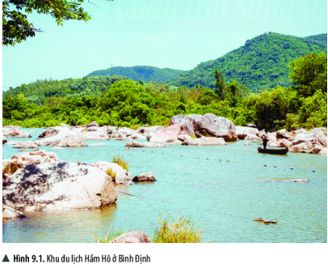
TÌM HIỂU SỰ ĐA DẠNG CỦA CHẤT
1. Vật thể nào là vật thể có sẵn trong tự nhiên, vật thể nào là vật thể do con người tạo ra?
2. Nêu lên sự giống và khác nhau giữa vật thể tự nhiên và vật thể nhân tạo.
3. Kể tên một số vật thể sống và vật không sống mà em biết.
4. Cho các vật thể: quần áo, cây cỏ, con cá, xe đạp. Hãy sắp xếp chúng vào mỗi nhóm vật thể tự nhiên, vật thể nhân tạo, vật hữu sinh, vật vô sinh.

Slide 6
Vật thể tự nhiên là những vật thể có sẵn trong tự nhiên.
VẬT THỂ
Những gì tồn tại xung quanh chúng ta gọi là vật thể
Vật thể nhân tạo là những vật thể do con người tạo ra để phục vụ cuộc sống.
Vật hữu sinh (vật sống) là vật thể có đặc trưng sống.
Các vật thể đều do một hay nhiều chất tạo nên
Vật vô sinh (vật không sống) là những vật không có đặc trưng sống.

Slide 7
TÌM HIỂU ĐẶC ĐIỂM CÁC THỂ CƠ BẢN CỦA CHẤT
QUAN SÁT CÁC CỐC NƯỚC VÀ ĐIỀN VÀO BẢNG SAU
CHẤT | THỂ | CÓ HÌNH DẠNG XÁC ĐỊNH KHÔNG? | CÓ THỂ NÉN KHÔNG?
NƯỚC ĐÁ
NƯỚC LỎNG
HƠI NƯỚC
RẮN
CÓ
RẤT KHÓ
LỎNG
KHÔNG
KHÓ
NƯỚC ĐÁ
NƯỚC LỎNG
HƠI NƯỚC
KHÍ
KHÔNG
DỄ

Slide 8
Thảo luận nhóm 4 HS để hoàn thiện bảng nhận xét sau:
Thể | Các hạt liên kết như thế nào? | Có hình dạng xác định không? | Có bị nén không? | Lấy 2 ví dụ về chất ở mỗi thể.
Thể rắn
Thể lỏng
Thể khí

Slide 9
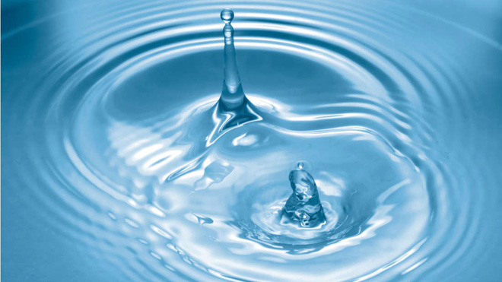
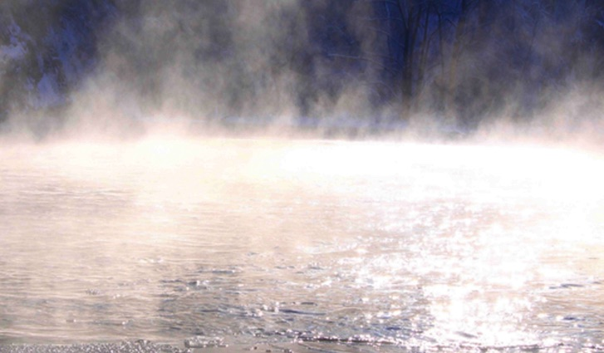
LIÊN KẾT CHẶT CHẼ
Rắn
(solid: kí hiệu s)
LIÊN KẾT KHÔNG CHẶT CHẼ
Lỏng
(liquid: kí hiệu l)
CHUYỂN ĐỘNG TỰ DO
Khí
(gas: kí hiệu g)

Slide 10
ĐẶC ĐIỂM CƠ BẢN CẢ BA THỂ CỦA CHẤT
Ở thể rắn: - Các hạt liên kết chặt chẽ.
- Có hình dạng và thể tích xác định.
- Rất khó bị nén.
Ở thể lỏng: - Các hạt liên kết lỏng lẻo.
- Có hình dạng không xác định và có thể tích xác định.
- Khó bị nén.
Ở thể khí/ hơi: - Các hạt chuyển động tự do.
- Có hình dạng và thể tích không xác định.
- Dễ bị nén.

Slide 11
LUYỆN TẬP
Câu 1: Cho các vật thể sau: hoa đào, hoa mai, con người, cây cỏ, quần áo…Hãy cho biết vật nào là nhân tạo?
A
Hoa đào.
B
Cây cỏ.
C
Quần áo.
D
Tất cả đáp án trên.

Slide 12
Câu 2: Sắt được dùng để chế tạo ra vật thể nào dưới đây:
A
Cầu, máy móc, bóng đèn.
B
Cốc, chai, lưỡi dao.
C
Cốc, cầu, chai.
D
Cầu, máy móc, lưỡi dao.

Slide 13
Câu 3: Hãy chỉ ra các chất được nói đến trong các câu ca dao, tục ngữ sau:
a) Chì khoe chì nặng hơn đồng.
Sao chì chẳng đúc nén cồng nên chiêng.
b) Nước cháy đá mòn.
c) Lửa thử vàng, gian nan thử sức.
Trả lời:
Các chất được nói đến:
Chì (Palladium), đồng (copper). b) Nước, đá.
c) Vàng (gold).

Slide 14
HƯỚNG DẪN VỀ NHÀ
- Học bài
- Chuẩn bị bài mới

Slide 15
CẢM ƠN CÁC EM ĐÃ LẮNG NGHE!

